Slide 1

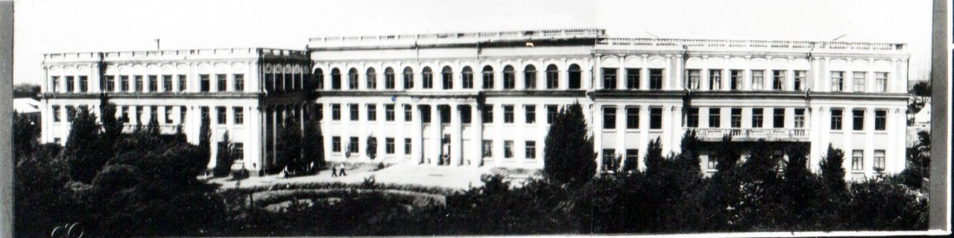
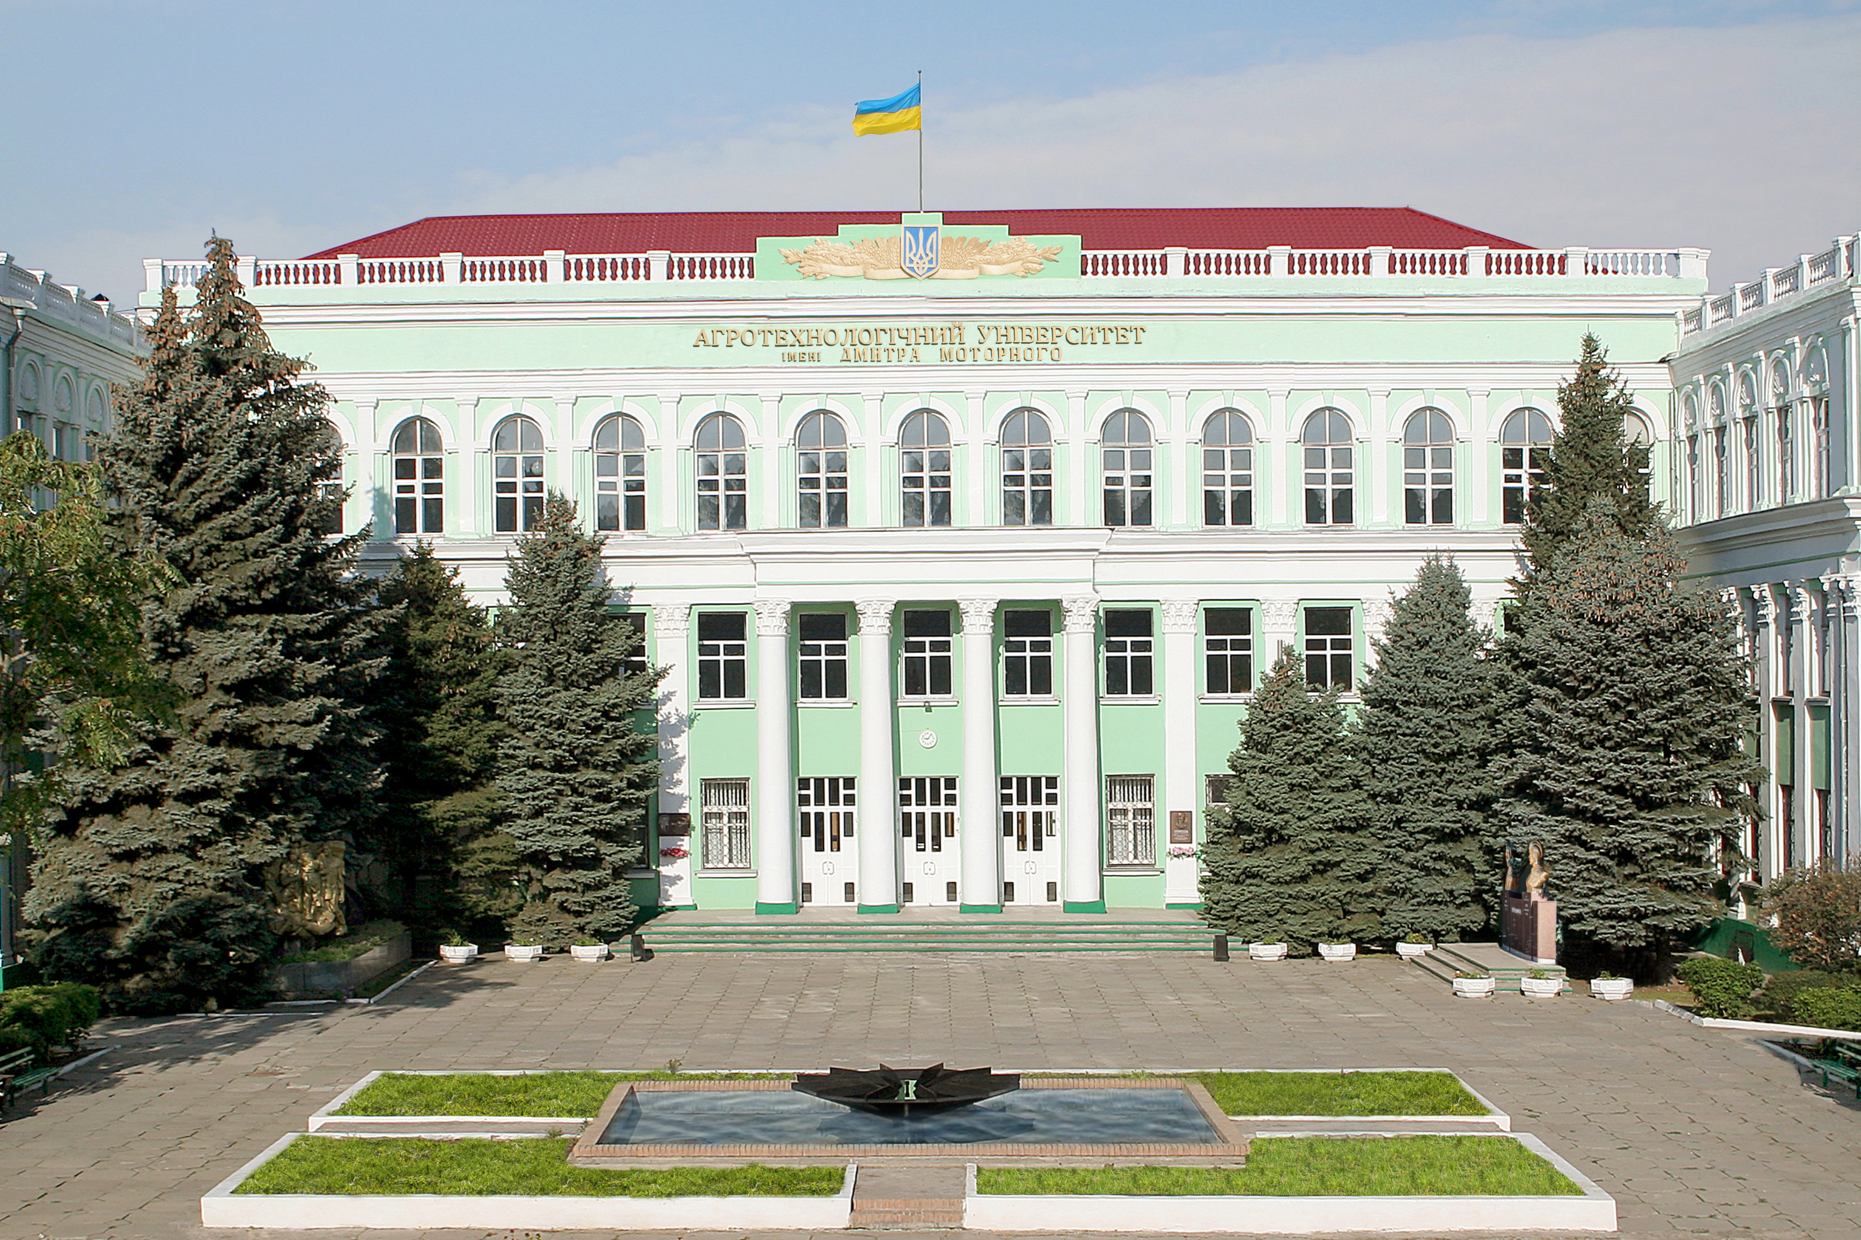
ФУНДАТОРИ УНІВЕРСИТЕТСЬКОЇ
НАУКИ
Розробники : провідний бібліограф Г. Попазова
провідний бібліотекар Н. Шульга

Slide 2
ЯКЩО ВИ ВОЛОДІЄТЕ ЗНАННЯМИ, ДАЙТЕ ІНШИМ ЗАПАЛИТИ ВІД НЬОГО СВОЇ СВІТИЛЬНИКИ
Томас Фуллер, історик

Slide 3
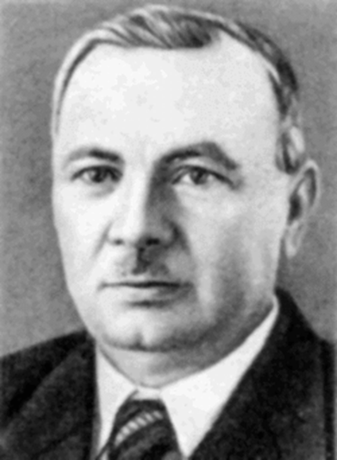
Засновник кафедри «Сільськогосподарські машини» Мелітопольського інституту інженерів–механіків сільського господарства ім. ОДПУ (1934) і її перший завідувач.
Василенко був одним із фундаторів створення в 1929 р. у Харкові Українського науково-дослідного інституту сільськогосподарського машинобудування з філіалом у Києві та у 1930 р. – Українського науково-дослідного інституту механізації сільського господарства.
Поряд з науковою роботою А. О. Василенко, починаючи з 1924 р., викладав у різних вищих навчальних закладах, систематично займався науково-педагогічною діяльністю.
Він підготував 35 кандидатів технічних наук, одного доктора сільськогосподарських наук. Автор 150 наукових праць. Основні праці присвячені теоретичним і експериментальним дослідженням, здебільшого в галузі технології обробки ґрунту, збиранню цукрових буряків, сортуванню зернових сумішей.
Доктор технічних наук, професор
Андрій Овер’янович Василенко
(1891 - 1963)

Slide 4
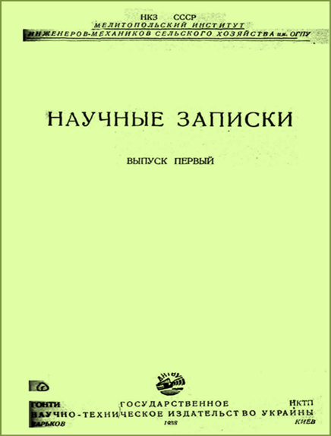
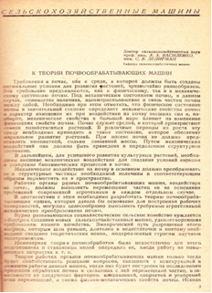
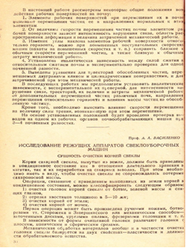
Академіка АН УРСР А. О. Василенко по праву вважають одним із засновників радянської школи сільськогосподарського машинобудування, великим організатором науки на Україні.
Розвиваючи традиції своїх вчителів, А. О. Василенко створив наукову школу зі своїм творчим почерком, своїм особливим ставленням до реалізації конструкторського задуму.
Василенко А. А. Исследование режущих аппаратов свеклоуборочных машин / А. А. Василенко // Научные записки / МИИМСХ. – Х. ; К., 1938. – Вып. 1. – С. 30-53.
Василенко А. А. К теории почвообрабатывающих машин / А. А. Василенко, С. Б. Зелигман // Научные записки / МИИМСХ. – Х. ; К., 1938. – Вып. 1. – С. 3-30.

Slide 5
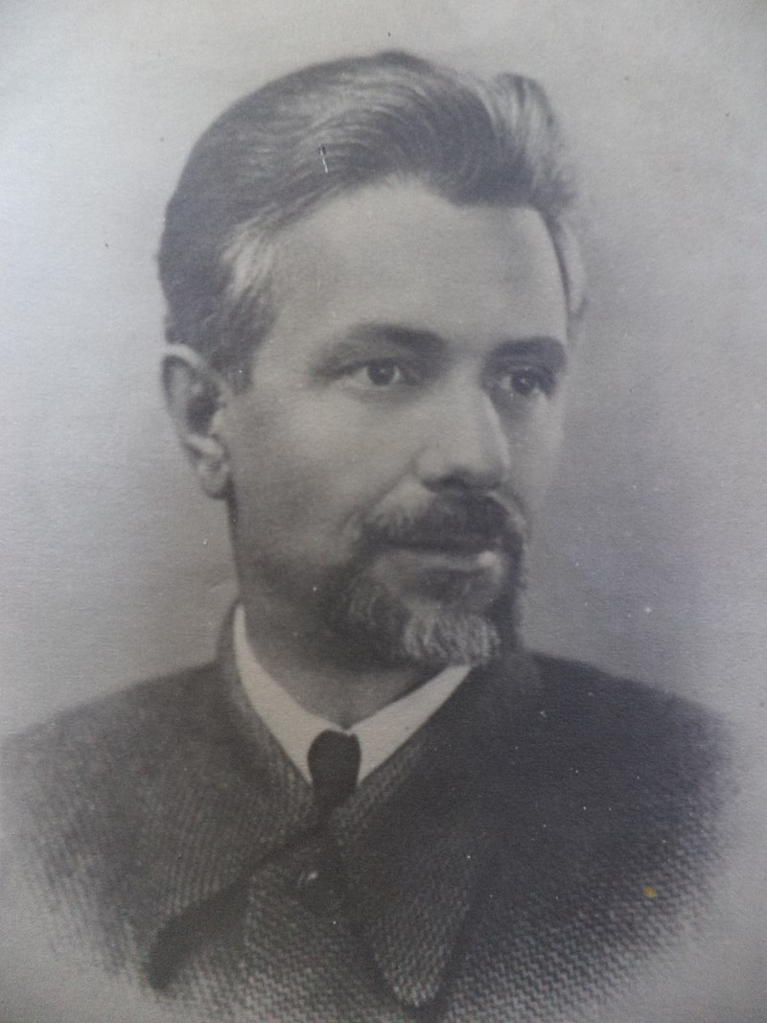
Засновник і перший завідувач кафедри землеробства з основами ґрунтознавства Мелітопольського інституту інженерів-механіків сільського господарства (1934-1941 рр.).
Вивчав методи боротьби з посухою в степу України, проблеми снігозатримання і кулісних парів, розробляв агротехнічні заходи отримання високих врожаїв с.-г. культур (озимої пшениці, кукурудзи, цукрового сорго тощо).
У 1935-1937 рр. Я. Я. Вербін займався впровадженням високоврожайної, засухостійкої продоволь-чої та кормової культури – негритянське просо - в посуш-ливому степу півдня України
7 лютого 1939 р. Президія Верховної Ради СРСР нагородила Якима Якимовича Вербіна орденом Трудового Червоного Прапора за науково-дослідну роботу по новим культурам. Це був перший орденоносець нашого навчального закладу. Вдвічі приємніше те, що нагорода була за наукові досягнення.
Доктор
сільськогосподарських
наук, професор
Яким Якимович
Вербін
(1898 – 1959)

Slide 6
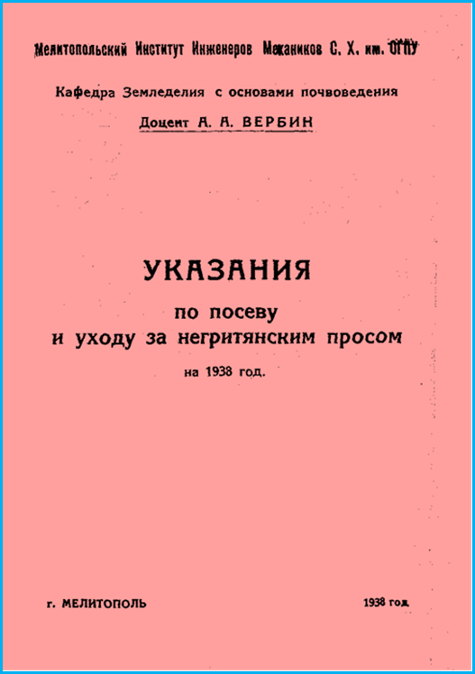
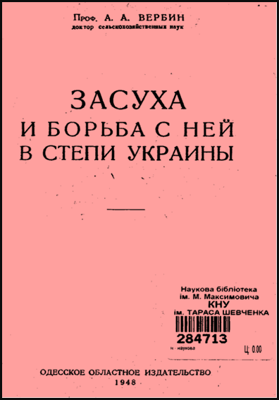
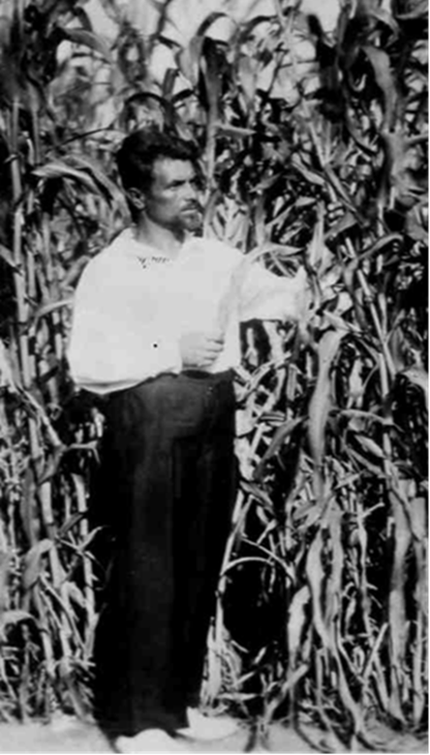
Основні наукові праці Я. Я. Вербіна
Вербин А. А. Указания по посеву и уходу за негритянским просом на 1938 год / А. А. Вербин. – Мелитополь, 1938. – 24 с.
Вербин А. А. Засуха и борьба с ней в степи Украины /
А. А. Вербин. – Одесса : Одесское областное изд-во, 1948. – 162 с.

Slide 7

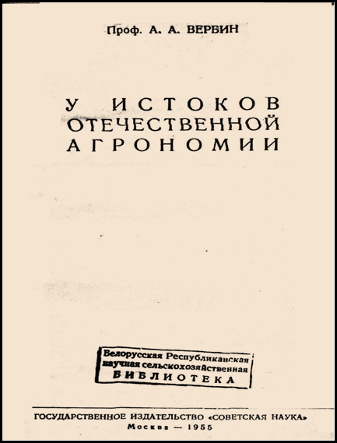

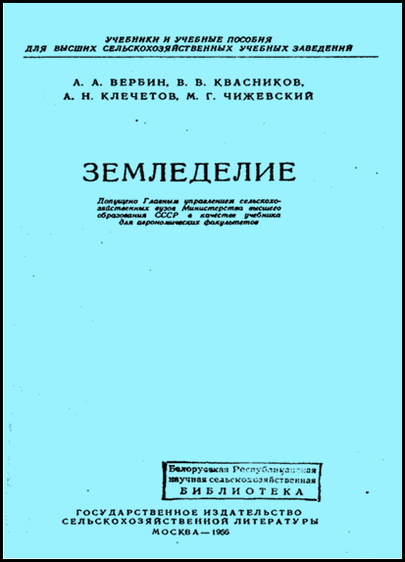
Вербин А. А. У истоков отечественной агрономии / А. А. Вербин. – М.: Советская наука, 1955. - 124 с. : рис.
Земледелие : учебник для агрономических факультетов / А. А. Вербин [и др.]. – М.: Государственное из-во сельскохозяйственной литературы, 1956. - 272 с. - (Учебники и учеб. пособия для высших сельскохозяйственных учебных заведений).
Вербин А. А. Очерки по развитию отечественной агрономии: (введение в агрономию) / А. А. Вербин. – М.: Советская наука, 1958. - 262 с. : рис., табл.

Slide 8
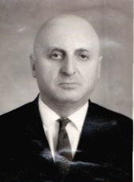
До МІМСГу М. М. Юдицький прийшов працювати у 1963 році, спочатку доцентом, а згодом завідуючим кафедри нарисної геометрії та машинобудівельного креслення.
Меєр Моісейович особистим прикладом, глибокими знаннями і великим досвідом роботи сприяв творчому зростанню багатьох молодих викладачів кафедри. Під його керівництвом підготовлено чотири кандидатські дисертації, кафедра провела велику науково-методичну роботу, що сформувало підґрунтя для створення наукової школи з нарисної геометрії. Дякуючи зусиллям Юдицького на кафедрі була відкрита аспірантура (першим аспірантом був Володимир Найдиш).
Навчальне навантаження М. М. Юдицький успішно поєднував з науковою роботою. Ним опубліковано більше 40 статей, отримано 10 авторських свідоцтв на винаходи.
Доктор технічних наук, професор
Меєр Моісейович Юдицький
(1916 – 1979)

Slide 9
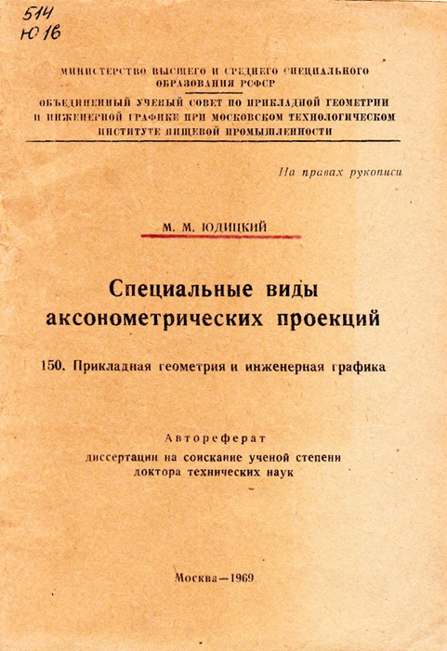
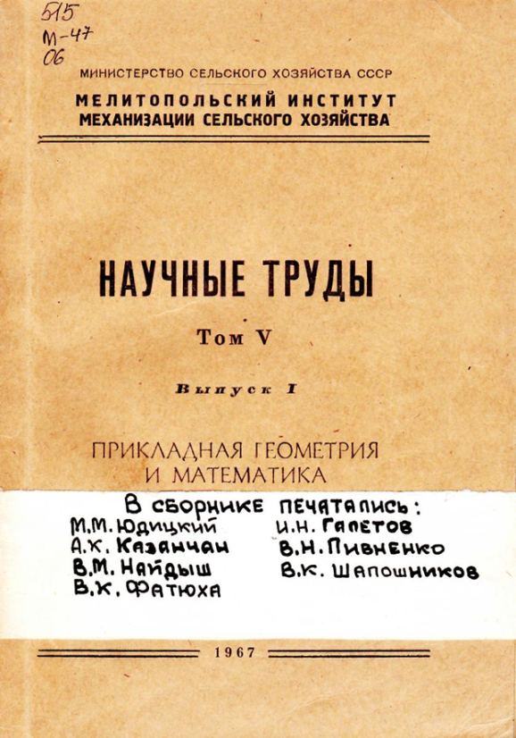
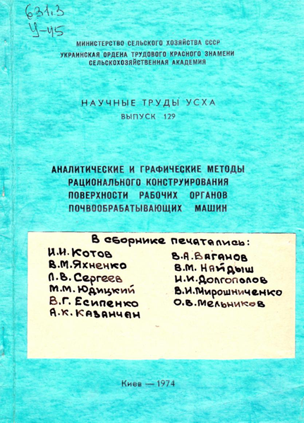

Публікації М. М. Юдицького
Юдицкий М. М. Специальные виды аксонометрических проекций : автореф. дис... д-ра техн. наук : 150 / М. М. Юдицкий ; МТИПП. - М., 1969. - 25 с.
Юдицкий М. М. Аксонометрические чертежи и проекционные модели пространства и их применение для передачи геометрической информации в ЭЦВМ / М. М. Юдицкий // Научные труды МИМСХ / МИМСХ. – Мелитополь, 1967. – Вып. 1, т. 5. – С. 3-40.
Юдицкий М. М. Двухкоординатный способ построения изображений на комплексной плоскости / М. М. Юдицкий // Научные труды УСХА / УСХА. - К., 1974. - Вып. 129: Аналитические и графические методы рационального конструирования поверхности рабочих органов почвообрабатывающих машин. - С. 30-35.
Юдицкий М. М. Нелинейный аксонометрический чертеж /
М. М. Юдицкий, Ю. И. Кальман // Научные труды УСХА / УСХА. - К., 1974. - Вып. 129: Аналитические и графические методы рационального конструирования поверхности рабочих органов почвообрабатывающих машин. - С. 47-54.
Юдицкий М. М. Номографический метод преобразования центральной проекции и епюрмонжа / М. М. Юдицкий. А. В. Кузнецов // Прикладная геометрия и инженерная графика: респ. межведомств. науч.-техн. сб. / КИСИ. – К., 1969. – Вып. 8. – С. 107-115.

Slide 10
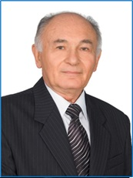
У 1962 році з відзнакою закінчив МІМСГ. Був залишений в інституті асистентом кафедри нарисної геометрії і машинобудівного креслення. З 1964 р. по 1967 р. навчався в аспірантурі МІМСГ під керівництвом проф. М. М. Юдицького, після чого працював на цій же кафедрі старшим викладачем, доцентом, старшим науковим працівником. З 1977 року – завідувач кафедри нарисної геометрії і інженерної графіки.
Під керівництвом В. М. Найдиша сформована «Мелітопольська наукова школа прикладної геометрії», ним запропоновано та розвинуто новий напрямок в прикладній геометрії кривих ліній та поверхонь – варіативне дискретне геометричне моделювання. На цій основі отримуються нові, більш досконалі проектні рішення реальних виробничих проблем моделювання. Володимир Михайлович є автором вагомих наукових розробок, впроваджених в виробництво у вигляді методик проектування лемішно-відвальних поверхонь, впускних каналів дизельних двигунів; ряду розробок з проектування поверхонь в авіа- та автомобілебудуванні.
Ефективність роботи наукової школи підтверджено захистом 3-х докторських та 10 кандидатських дисертацій під керівництвом В. М.
Найдиша.
Доктор технічних наук, професор, академік
Володимир Михайлович
Найдиш
(1940-2007)

Slide 11
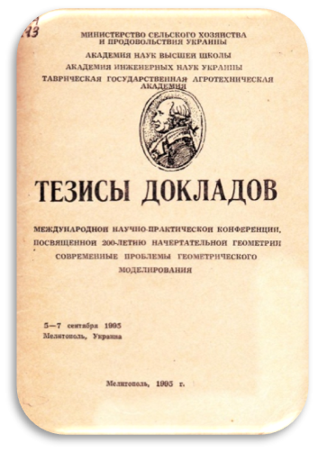
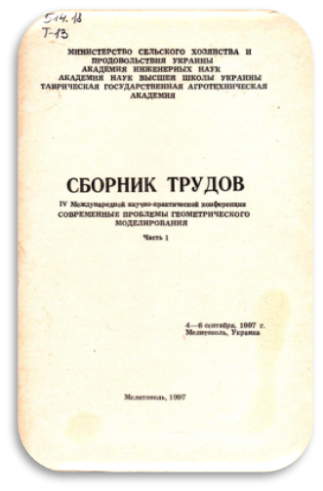
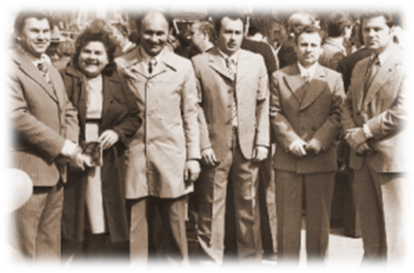
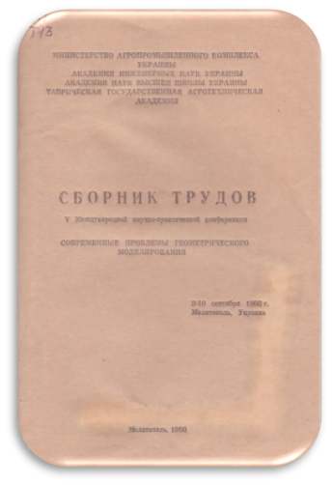
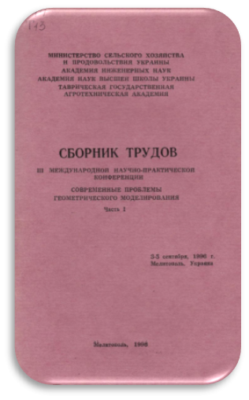
В. М. Найдиш був ініціатором і безпосереднім організатором проведення при ТДАТА Міжнародних науково-практичних конференцій, на яких щорічно були представлені більш як 160 доповідей.
Тези доповідей та матеріали досліджень, представлених на конференціях, опубліковані у збірках Міжнародної науково-практичної конференції «Сучасні проблеми геометричного моделювання» і збірках праць ТГАТА «Сучасні проблеми геометричного моделювання».
В 1997 р. за ініціативою В. М. Найдиша, вийшов перший випуск наукових праць ТДАТА «Прикладна геометрія та інженерна графіка», як наукового фахового видання, рекомендованого ВАК України.

Slide 12
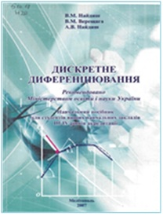
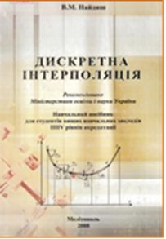

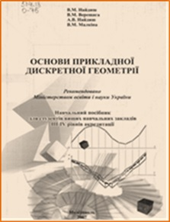


Автор та співавтор навчальних посібників
Найдиш В. М. Дискретне диференціювання : навч. посібник /
В. М. Найдиш, В. М. Верещага, А. В. Найдиш. - Мелітополь, 2007. - 114 с.
Найдиш В. М. Основи прикладної дискретної геометрії : навчальний посібник / В. М. Найдиш, В. М. Верещага, А. В. Найдиш, В. М. Малкіна. - Мелітополь, 2007. - 193 с.
Найдиш В. М. Дискретна інтерполяція : навчальний посібник /
В. М. Найдиш. - Мелітополь : Люкс, 2008. - 249 с.
Інженерна та комп’ютерна графіка : підручник для студ. вищ. навч. закл. / В. Є. Михайленко, В. М. Найдиш, А. М. Підкоритов, І. А. Скидан; за ред. В. Є Михайленка. – К.: Вища шк., 2000. – 342 с.: іл.
Збірник задач з інженерної та комп’ютерної графіки : навч. посіб. для студ. вищ. навч. закл. / В. Є. Михайленко, В. М. Найдиш, А. М. Підкоритов, І. А. Скидан; за ред. В. Є. Михайленка. – К.: Вища шк., 2002. – 159 с.: іл.
Михайленко В. Є. Тлумачення термінів з прикладної геометрії, інженерної та комп’ютерної графіки / В. Є. Михайленко, В. М. Найдиш. – К.: Урожай, 1998. – 196 с.

Slide 13
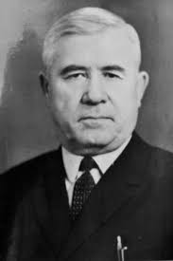
Випускник Мелітопольського інституту механізації сільсь-кого господарства (1940), фронтовик, з 1946 р. пройшов професійний шлях від асистента кафедри ремонту машин до професора, завідувача кафедри «Сільськогосподарські машини».
Починаючи з 1954 року, впродовж 33 років очолював кафедру «Сільськогосподарські машини». Під керівництвом проф. П. П. Карпуші виконувалися науково-дослідні роботи (більше 60), до яких залучалися аспіранти та пошукувачі, з яких 12 успішно захистили дисертації.
Основними напрямками науково-дослідної діяльності кафедри у ці роки були:
дослідження та удосконалення знарядь додаткового обробітку грунту;
дослідження робочого процесу і робочих органів посівних машин (зернових і кукурудзяних сівалок);
дослідження робочих органів кукурудзозбиральних машин;
- дослідження живлячих органів зернозбиральних машин.
Автор понад 100 наукових праць.
Нагороджений трьома орденами «Знак Пошани» (1961, 1966, 1971).
Доктор технічних наук, професор Павло Павлович Карпуша
(1914 -1987)

Slide 14
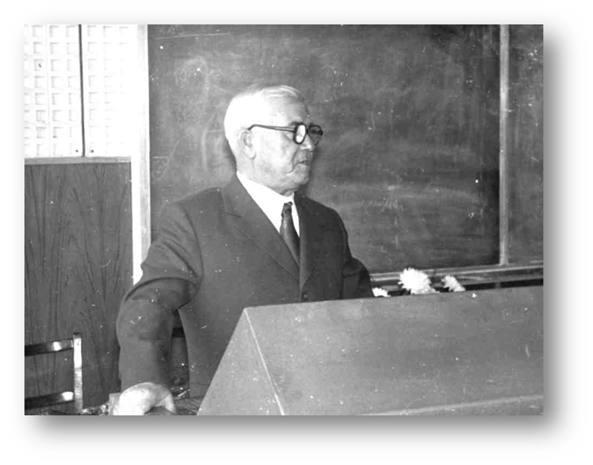
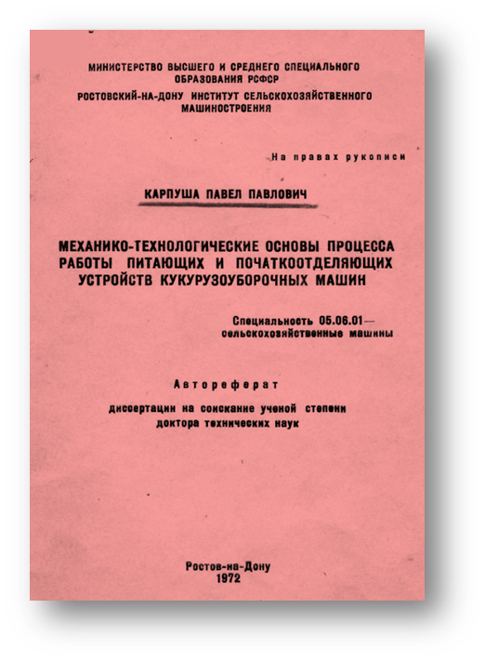
Карпуша П. П. Механико-технологические основы процесса работы питающих и початкоотделяющих устройств кукурузоуборочных машин : автореф. дис. ... д.т.н. / П. П. Карпуша ; Ростовс. ин-т с.-х. машиностроения. – Ростов-на-Дону, 1972. – 49 с.

Slide 15
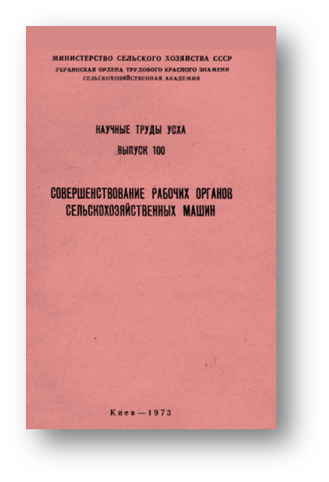
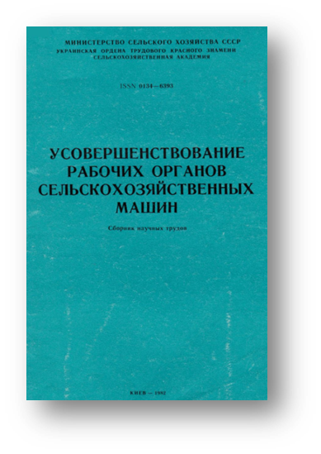


Публікації П. П. Карпуші
Карпуша П. П. Обоснование производительности кукурузоуборочных машин по параметрам питающих и початкоотделяющих устройств / П. П. Карпуша // Научные труды УСХА / УСХА. - К., 1973. - Вып. 100: Совершенствование рабочих органов сельскохозяйственных машин. –
С. 3-6.
Карпуша П. П. К обоснованию расстановки сошников и культиваторных лап на раме / П. П. Карпуша // Усовершенствование рабочих органов сельскохозяйственных машин : сб. науч. трудов / УСХА. - К., 1982. - С. 3-8.
Карпуша П. П. Обоснование некоторых параметров и оценочные показатели работы игольчатых дисков, применяемых для обработки защитных зон рядков пропашных культур / П. П. Карпуша, Н. В. Даценко // Механизация и электрификация сельского хозяйства : республ. межвед. темат. науч.-техн. сборник / УНИИМЭСХ.. – К., 1967. – Вып. 8 : Механизация обработки почвы и внесения удобрений. – С. 51-61.
Карпуша П. П. Результаты исследования надежности работы и усовершенствования початкоотделяющего аппарата / П. П. Карпуша, И. С. Верещак // Конструирование и производство сельскохозяйственных машин : республ. межвед. науч.-техн. сборник. – К., 1972. – Вып. 2. – С. 96-100.

Slide 16
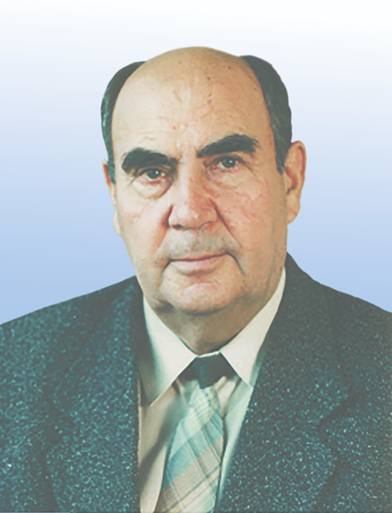
З 1974 р. біографія вченого невід’ємно зв’язана з МІМСГ. Старший викладач, доцент, завідувач кафедри, декан факультету електрифікації сільського господарства, проректор з навчальної роботи. З 1994 року працював незмінним завідувачем кафедри теоретичної і загальної електротехніки.
Під його керівництвом захищені сім кандидатських дисертацій. Науковий доробок В. В. Овчарова – майже 80 опублікованих наукових праць, в тому числі монографія, 3 підручники з теоретичних основ електротехніки, практикум і посібник з інженерної діяльності, багато посібників з фізичних основ електротехніки, 16 авторських свідоцтв і патентів на винахід.
Він очолював науковий відділ електрифікації та автоматизації сільськогосподарського виробництва НДІ механізації землеробства півдня України ТДАТА. Був керівником науково-дослідної підпрограми «Технічний сервіс електрообладнання та ресурсоенергозбереження». Був фахівцем в галузі ресурсоенергозбереження при використанні електричної енергії в агропромисловому комплексі.
Доктор технічних наук, професор
Володимир Васильович
Овчаров
(1936–2016)

Slide 17
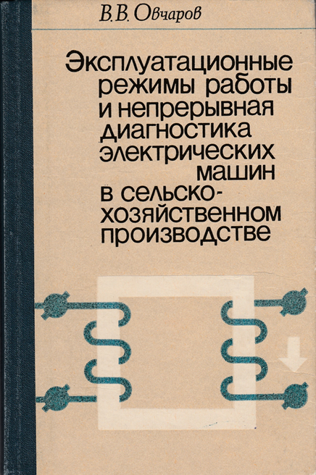
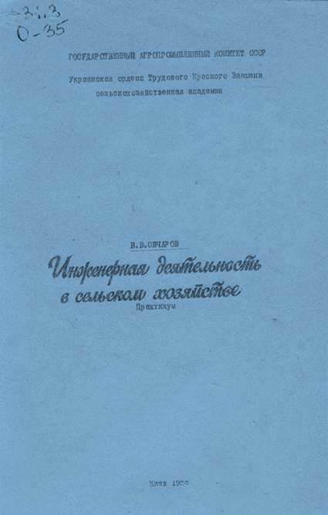


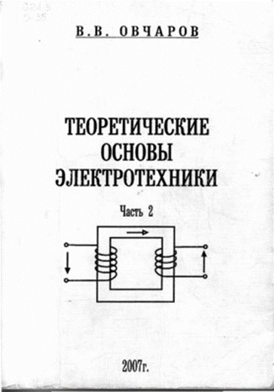
Науковий доробок В. В. Овчарова
Овчаров В. В. Исследование тепловых режимов и методов тепловой защиты асинхронных электродвигателей: автореферат дис… канд. техн. наук : 05.09.03 / В. В. Овчаров ; МЭИ. — М., 1973. — 32 с.
Овчаров В. В. Диагностирование электрооборудования сельскохозяйственных предприятий по параметрам эксплуатационных режимов: автореферат дис. … д-ра техн. наук : 05.20.02 / В. В. Овчаров ; Челяб.гос. инженер. ун-т. — Челябинск, 1991. — 46 с.
Овчаров В. В. Эксплуатационные режимы работы и непрерывная диагностика электрических машин в сельскохозяйственном производстве: монография / В. В. Овчаров. – К.: Изд-во УСХА, 1990. – 166 с.
Овчаров В. В. Физико-математические основы электротехники /
В. В. Овчаров. — Саарбрюккен: Lambert, 2015. — 256 с.
Овчаров В. В. Инженерная деятельность в сельском хозяйстве: практикум / В. В. Овчаров. – К., 1988. – 127 с.
Овчаров В. В. Теоретичні основи електротехніки: підручник /
В. В. Овчаров. – К.: Урожай, 1993. – 224 с.

Slide 18
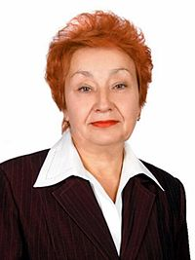
Упродовж 1995-2010 років Валентина Василівна працювала завідувачкою кафедри загального землеробства ТДАТУ. З 2008 року очолювала НДІ агротехнології та екології ТДАТУ.
У 1995 році захистила докторську дисертацію. Спираючись на особистий досвід наукової підготовки, Валентина Василівна продовжила дослідження, стала ідейним натхненником і лідером наукової школи «Ефективне використання антиоксидантів у виробництві та зберіганні сільськогосподарської продукції».
Згодом колектив школи визначив основні напрями наукових досліджень:
- вивчення функціонування системи антиоксидантного захисту сільськогосподарської птиці;
- розробка комплексних антиоксидантів для захисту сільськогосподарських культур;
- розробка технології використання екологічно безпечних біоантиоксидантів при зберіганні плодоовочевої продукції;
- розробка технології використання регуляторів росту і біодобрив у системі органічного землеробства.
Доктор сільськогосподарських наук, професор
Валентина Василівна Калитка
(1946 - 2017)

Slide 19
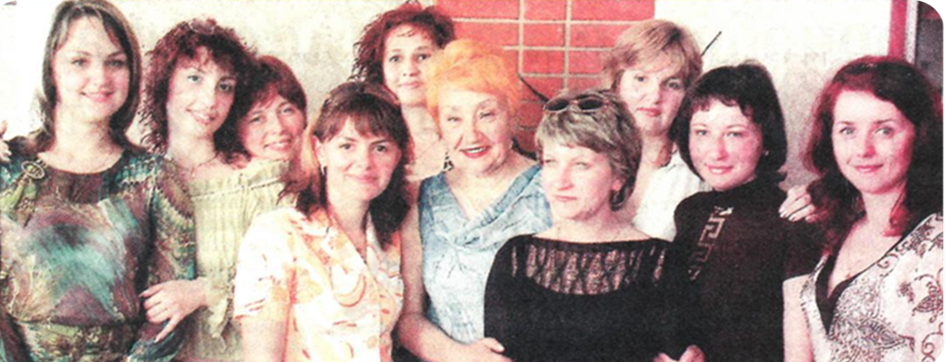
Успіхи наукового колективу школи представлені в численних дисертаційних роботах. Валентина Василівна змогла об’єднати колектив, знайти підхід до кожного дослідника,
спрямувати роботу на отримання якісного результату. Під науковим керівництвом В. В. Калитки було захищено 4 докторських та 10 кандидатських дисертацій.
Плідна праця Валентини Василівни відзначена орденом Княгині Ольги ІІІ ступеня (2004 р.), знаком «Відмінник аграрної освіти та науки» ІІІ і ІІ ступенів (2002 р., 2009 р.), трудовою відзнакою «Знак Пошани» (2008 р.).

Slide 20




Публікації В. В. Калитки
Герасько Т. В. Вплив дистанолу на енергію проростання, схожість та силу росту насіння озимої пшениці / Т. В. Герасько, В. В. Калитка // Наукові праці Полтавської державної аграрної академії. - Полтава, 2005. - Т. 4 (23): Сільськогосподарські науки. - С. 246-249.
Карпенко К. М. Економічна та біоенергетична ефективність застосування регулятора росту АКМ при вирощуванні помідора /
К. М. Карпенко, В. В. Калитка // Вісник аграрної науки Причорномор'я: наук.-теор. фах. журнал / МДАУ. - Миколаїв, 2013. - Вип. 1(71). – С. 122-128.
Калитка В. В. Влияние регулятора роста АКМ на реализацию генетического потенциала интенсивных сортов озимой пшеницы в условиях Южной Степи Украины / В. В. Калитка, З. В. Золотухина // Stiinta agricola = Аграрная наука / Гос. аграр. ун-т Молдовы. - Кишинев, 2013. - № 2(16). –
С. 34-38.
Калитка В. В. Вплив регулятора росту рослин та різнокомпонентних протруйників на проростання насіння пшениці озимої (Triticum aestivum L.) / В. В. Калитка, Ю. О. Кліпакова, З. В. Золотухіна // Науковий вісник Національного університету біоресурсів і природокористування України / НУБіП. – К., 2016. – Вип. 235. – С. 24-33.

Slide 21
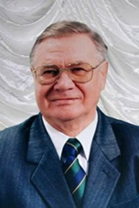
З 1963 року починається трудова діяльність А. С. Кушнарьова в стінах Мелітопольського інституту механізації сільського господарства. За п’ятдесят років своєї трудової діяльності в навчальному закладі, Артур Сергійович працював на посадах асистента, доцента, професора, завідуючого кафедрою, проректора з наукової роботи.
Визнання його наукових досягнень у галузі охорони ґрунтів відзначено ювілейною медаллю В. В. Докучаєва, заснованою Академією наук СРСР. Його розробки багаторазово відзначені срібними, бронзовими медалями та дипломами ВДНГ СРСР і України. Серія робіт з ґрунтозахисного землеробства і безпосередня організація впровадження цих технологій у степовій зоні України дозволили забути жителям півдня України найбільшу екологічну катастрофу тих років - пилові (або "чорні") бурі. За ці роботи А. С. Кушнарьов був нагороджений орденом "Знак пошани".
А. С. Кушнарьов - засновник ряду нових напрямків в аграрній науці: збирання зернових методом очісування та виготовлення регулярних волоконно-оптичних джгутів.
Доктор технічних наук, член-кореспондент НААН України, професор
Артур Сергійович Кушнарьов
(1935 – 2017)

Slide 22
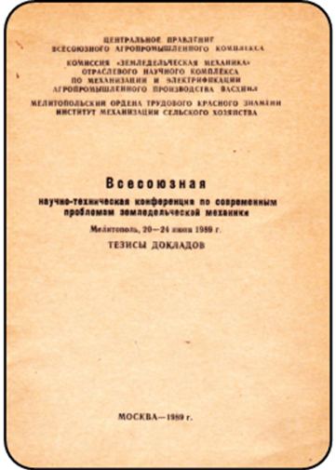
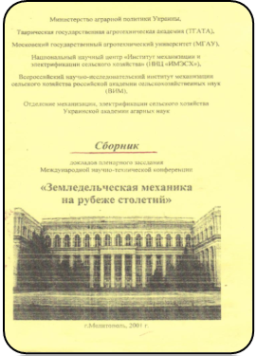
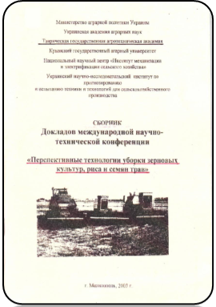
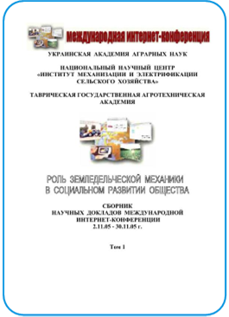
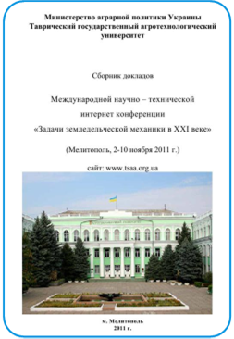
А. С. Кушнарьовим обґрунтовано механіко-технологічні основи обробітку грунту, створено типорозмірний ряд робочих органів для ґрунтозахисної технології, більшість з яких поставлено на виробництво на машинобудівних заводах України.
Під керівництвом вченого підготовлено 4 доктори та 23 кандидати наук. Він автор понад 200 наукових статей, монографій, довідників, авторських свідоцтв. А. С. Кушнарьов відомий не тільки як вчений у галузі землеробської механіки, але і як організатор Всесоюзних і міжнародних конференцій по гострим проблемам хліборобської механіки.
Засновник і керівник «Мелітопольської школи землеробської механіки». Розвиток наукової школи А. С. Кушнарьова привів до того, що в 80-і роки Всесоюзні конференції з землеробської механіки перемістилися з Москви у м. Мелітополь. Представники практично всіх республік СРСР і великих наукових центрів неодноразово брали участь в роботі цих конференцій.

Slide 23
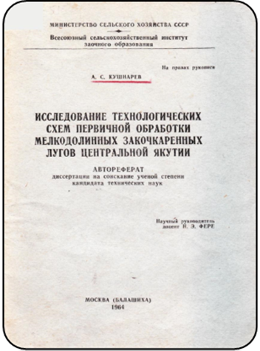
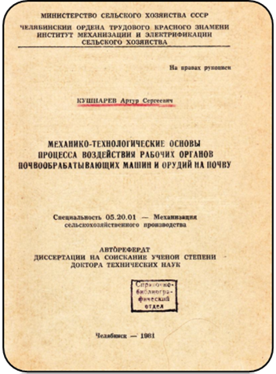
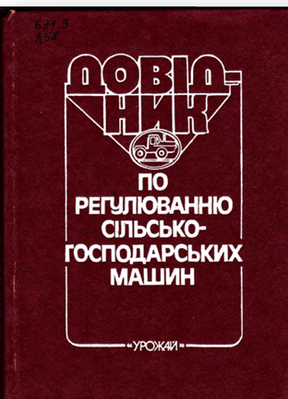
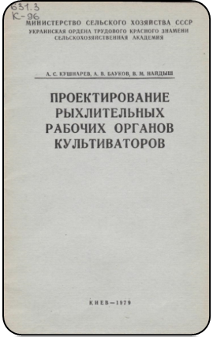
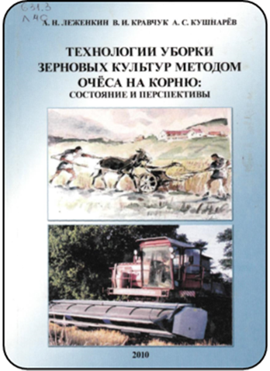
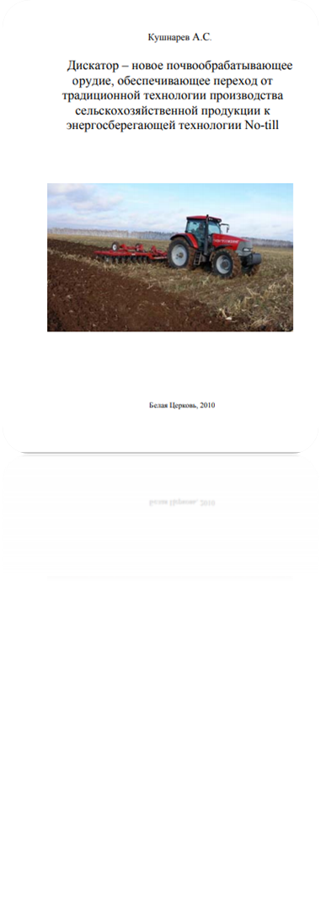
Науковий доробок А. С. Кушнарьова
Кушнарев А. С. Исследование технологических систем первичной обработки мелкодолинных закочкаренных лугов Центральной Якутии : автореферат дис... канд. техн. наук / А. С. Кушнарев; ВСХИЗО. - М., 1964. - 24 с.
Кушнарев А. С. Механико-технологические основы процесса воздействия рабочих органов почвообрабатывающих машин и орудий на почву: автореферат дис... д-ра техн. наук : 05.20.01 / А. С. Кушнарев; ЧИМЭСХ. - Челябинск, 1981. - 50 с.
Кушнарев А. С. Проектирование рыхлительных рабочих органов культиваторов / А. С. Кушнарев. - К., 1979. - 20 с.
Довідник по регулюванню сільськогосподарських машин / В. І. Кочев, А. С. Кушнарьов, В. Д. Роговий [та ін.]; за ред. В. І. Кочева. - К.: Урожай, 1985. - 311 c.
Кушнарев А. С. Дискатор – новое почвообрабатывающее орудие, обеспечивающее переход от традиционной технологии производства сельскохозяйственной продукции к энергосберегающей технологии No-till / А. С. Кушнарев. - Белая Церковь, 2010. - 60 с.

Slide 24
Свою трудову діяльність у МІМСГ розпочав у 1967 р. на посаді лаборанта кафедри деталей машин. У 1979 році Ялпачик Федір Юхимович захистив кандидатську дисертацію.
Період з 1980 по 1998 рік пов’язаний з роботою Федора Юхимовича на кафедрі «Механізація тваринницьких ферм». Він займався науковими дослідженнями за напрямком механізації приготування кормів, зокрема удосконаленням машин для їх подрібнення.
У вересні 1998 року Федір Юхимович був призначений завідувачем кафедри «Механізація переробки і зберігання сільськогосподарської продукції», яка в 2005 році була перейменована в кафедру «Обладнання переробних і харчових виробництв».
Загальний стаж його науково-педагогічної діяльності складає 42 роки, упродовж яких ним написано та видано близько 200 наукових та науково-методичних робіт. Автор 12 підручників і навчальних посібників, 45 авторських свідоцтв і патентів.
Під його керівництвом захищено 4 кандидатських дисертації, спрямовані на вдосконалення параметрів роботи обладнання переробних і харчових виробництв.
Кандидат технічних
наук, професор
Федір Юхимович
Ялпачик
(1947-2017)

Slide 25

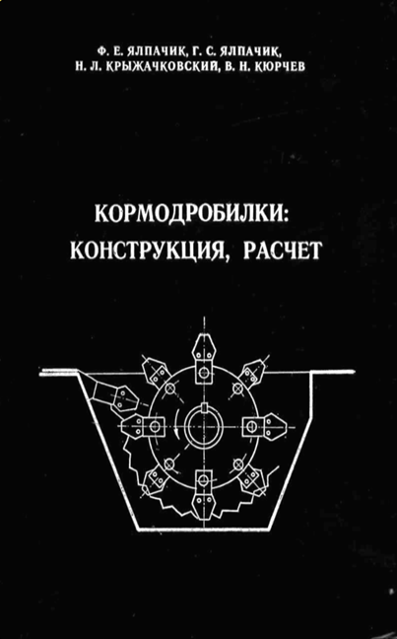

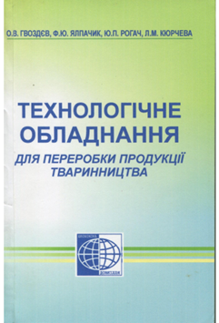


Науковий доробок Ф. Ю. Ялпачика
Ялпачик Ф. Е. Переработка рисовой соломы на корм / Ф. Е. Ялпачик, Г. С. Ялпачик. - М. : Агропромиздат, 1988. - 62 с. : ил.
Кормодробилки: конструкция, расчет / Ф. Е. Ялпачик, Г. С. Ялпачик, Н. Л. Крыжачковский, В. Н. Кюрчев; под ред.
Г. С. Ялпачик. – Запорожье, Коммунар, 1992. – 290 с.
Механізація переробки і зберігання плодоовочевої продукції: навч. посібник / О. В. Дацишин, О. В. Гвоздєв, Ф. Ю. Ялпачик, Ю. П. Рогач; за ред. О. В. Дацишина. – К.: Мета, 2003. – 288 с.: іл.
Технологічне обладнання для переробки продукції тваринництва: навч. посібник / О. В. Гвоздєв, Ф. Ю. Ялпачик, Ю. П. Рогач, Л. М. Кюрчева; за ред. О. В. Гвоздєва. – Суми: Довкілля, 2004. – 420 с.
Механізація переробної галузі агропромислового комплексу: підручник / О. В. Гвоздєв, Ф. Ю. Ялпачик, Ю. П. Рогач,
М. М. Сердюк – К.: Вища освіта, 2006. – 479 с.: іл.
Монтаж та пусковалагодження обладнання переробних підприємств: навч. посібник / Ф. Ю. Ялпачик, О. П. Ломейко, В. О. Олексієнко, В. Г. Циб. – Мелітополь: Видавничий будинок ММД, 2009. – 156 с.

Slide 26

Сфера наукових досліджень В. А. Дідура – надійність сільськогосподарських гідроприводів та енергоресурсозбереження в технологічних процесах АПК України. Наукові праці Володимира Аксентійовича в цій галузі відомі не тільки в Україні, а і за її межами. Свідченням цього є те, що він довгий час забезпечував наукове і організаційне керівництво міжнародної науково-виробничої системи «Ремгідропривод», яка об'єднувала науковців, спеціалізовані заводи та науково-виробничі фірми 8 держав, задіяні з ремонтом гідроагрегатів.
Засновник наукової школи «Ресурсозбереження в технологічних процесах АПК». Завдяки особистим якостям та авторитету Володимира Аксентійовича був сформований колектив науковців, який працював в напрямку розробки гідроприводів сільськогосподарської техніки, технологічних та технічних основ впровадження нетрадиційних джерел енергії, очищення паливно-мастильних матеріалів.
Володимир Аксентійович - автор понад 300 наукових
праць, понад 50 авторських свідоцтв та патентів. Під керівництвом
В. А. Дідура захищено 14 дисертацій, з них 2 докторські.
Доктор технічних
наук, професор
Володимир Аксентійович
Дідур
(1943-2020)

Slide 27






Автор та співавтор підручників
Исаев А. П. Гидравлика и гидромеханизация сельскохозяйственных процессов / А. П. Исаев, В. И. Сергеев, В. А. Дидур. – М.: Агропромиздат, 1990. – 400 с. - ( Учебники и учебные пособия для студентов вузов).
Гідравліка, сільськогосподарське водопостачання та гідропневмопривод: навч. посібник / В. А. Дідур [та ін.]; за ред. В. А. Дідура. - Запоріжжя, 2005. - 464 с.
Дидур В. А. Гидроаэромеханика и ее использование в энергетике АПК: учеб. пособие / В. А. Дидур, Л. И. Грачева, Н. Н. Радул, А. Н. Орел. - М., 2008. - 391 с.
Гідравліка та її використання в агропромисловому комплексі: підручник / В. А. Дідур [та ін.] ; за ред. В. А. Дідура. - К.: Аграрна освіта, 2008. - 577 с.
Дідур В. А. Теплотехніка, теплопостачання і використання теплоти в сільському господарстві : навч. посібник / В. А. Дідур, М. І. Стручаєв; за ред. В. А. Дідура. - К.: Аграрна освіта, 2008. - 233 с.
Кюрчев В. М. Альтернативне паливо для енергетики АПК: навч. посібник / В. М. Кюрчев, В. А. Дідур, Л. І. Грачова. - К.: Аграрна освіта, 2012. - 416 с.

Slide 28



Публікації В. А. Дідура
Дідур В. А. Перспективи розвитку виробництва і переробки рицини на Півдні України / В. А. Дідур // Праці ТДАТА. – Мелітополь, 2000. – Вип. 1, т. 14. – С. 3-9.
Дідур В. А. Аналіз і дослідження фізико-механічних властивостей насіння рицини / В. А. Дідур, К. В. Зубкова // Праці ТДАТА: наук. фахове вид. / ТДАТА. – Мелітополь, 2004. – Вип. 19. – С. 22-28.
Дідур В. А. Виробництво біоенергетичної сировини з рицини /
В. А. Дідур // Хімія. Агрономія. Сервіс. - 2010. – N 3. - С. 55-59.
Дідур В. А. Рицина - унікальна олійна культура / В. А. Дідур,
О. О. Троїцька // Хімія. Агрономія. Сервіс. - 2010. – N 4. - С. 54-59.
Дідур В. А. Технологія виробництва біоенергетичної сировини на прикладі рицини / В. А. Дідур // Основи формування продуктивності сільськогосподарських культур за інтенсивних технологій вирощування : зб. наук. праць / Уманьський ДАУ. - Умань, 2008. - С. 540-547.
Дидур В. А. Технология детоксикации семян клещевины инфрокрасным облучением / В. А. Дидур // Праці Таврійського державного агротехнологічного університету : наукове фахове видання / ТДАТУ. - Мелітополь, 2010. - Вип. 10, т. 10. - С. 174-178.

Slide 29
ДЯКУЄМО ЗА УВАГУ!

